Slide 1

ЦЕЛЕВАЯ АУДИТОРИЯ, ПРОБЛЕМА
Потенциальным потребителем продуктового решения стартап-проекта –
медицинские специалисты- врачи-стоматологи, работающие в частных или государственных клиниках, стоматологических центрах и университетских стоматологических кафедрах;
специалисты, заинтересованные в повышении качества своей работы, лица, стремящиеся к оптимизации процессов диагностики и лечения пациентов.

Slide 2


Slide 3
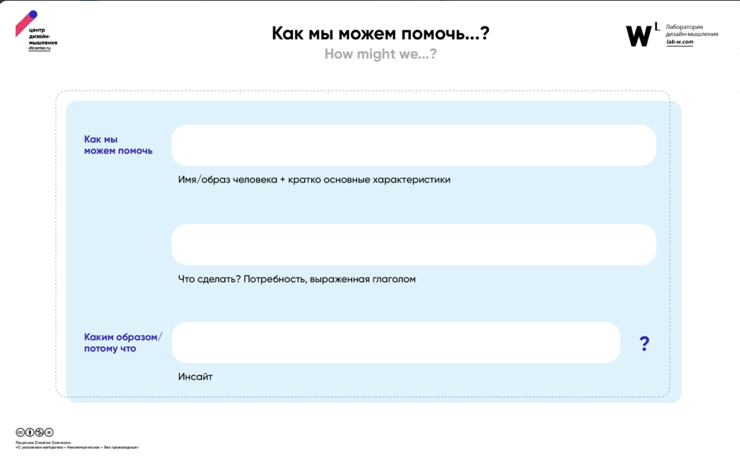
врачу-стоматологу
Уменьшить время осмотра полости рта
Не отвлекаться на запотевание стоматологического зеркала

Slide 4

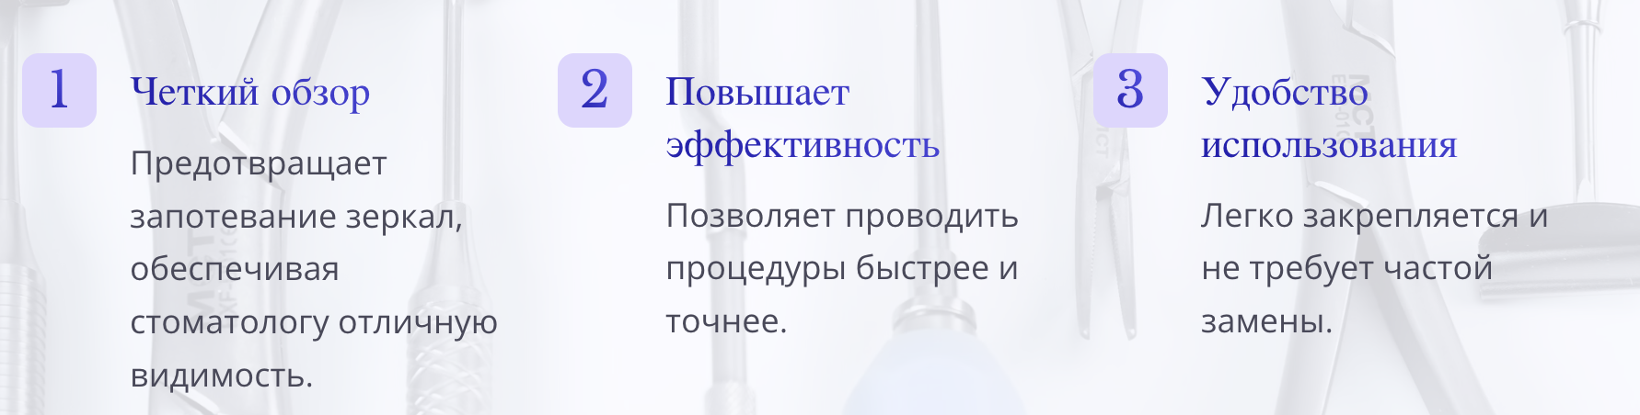
РЕШЕНИЕ
Пленка «Антипар» для стоматологического зеркала

Slide 5
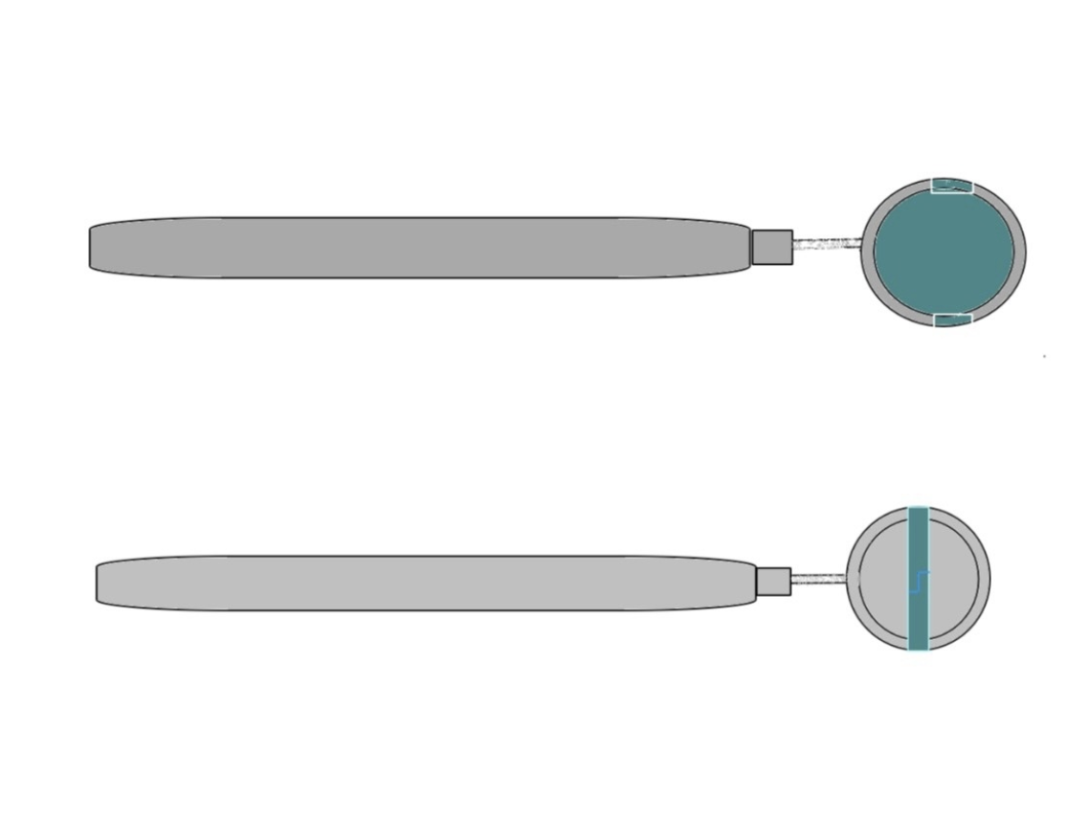
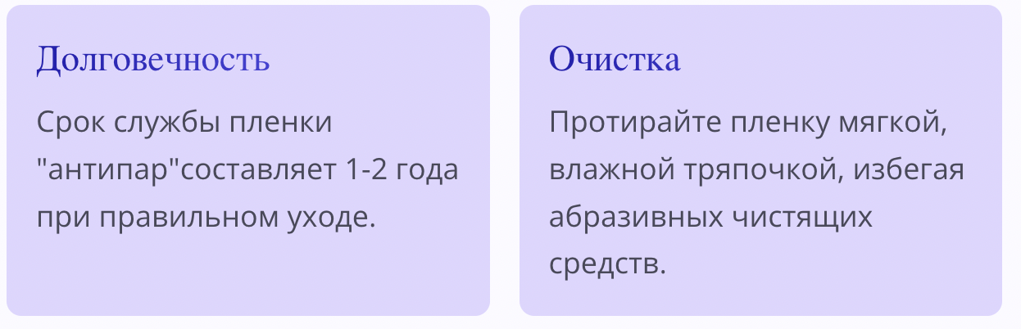
Уход и срок службы

